Slide 1
Тиристоры
Автор: студентка группы 21318,
Ефимова В.А.

Slide 2
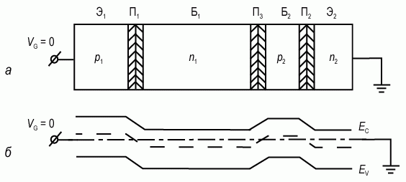
Рис. 7.1. Схема диодного тиристора: а) структура диодного тиристора; б) зонная диаграмма
Тиристор - это полупроводниковый прибор с тремя и более р - n переходами, вольт - амперная характеристика которого имеет участок с отрицательным дифференциальным сопротивлением и который используется для переключения.
Структура тиристора показана на рисунке 7.1. Тиристор представляет собой четырехслойный р₁-n₁-р₂-n₂ прибор, содержащий три последовательно соединенных р - n перехода (П₁, П₂ и П₃). Обе внешние области называют эмиттерами (Э₁, Э₂), а внутренние области - базами (Б₁, Б₂) тиристора (см. рис. 7.1а). Переходы П₁ и П₂ называются эмиттерными, переход П₃ - коллекторный переход.
Прибор без управляющих электродов работает как двухполюсник и называется диодным тиристором (динистором). Прибор с управляющим электродом является трехполюсником и называется триодным тиристором.

Slide 3
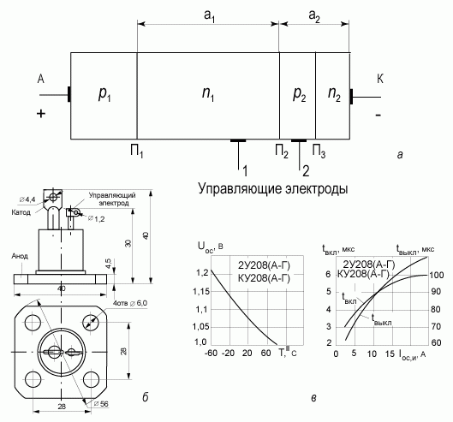
Рис. 7.2. Схема (а), приборная реализация (б) триодного тиристора
На рисунке 7.2 показана схема триодного тиристора с управляющими электродами при его приборной реализации и характеристики тиристора. Управляющий электрод может быть подключен к любой из баз (Б₁, Б₂) тиристора, как показано на рисунке 7.2а.
Управляющие тиристоры используются для коммутирования высоких значений токов, напряжений и мощностей. Поэтому корпуса тиристоров как правило являются достаточно массивными и в ряде случаев снабжены радиаторами для улучшения теплоотвода. На рисунке 7.2б приведена топология корпуса тиристора малой мощности. Для коммутации мощностей важными параметрами являются время включения и выключения тиристора. Характерные значения этих времен для тиристоров лежат в микросекундном диапазоне.

Slide 4
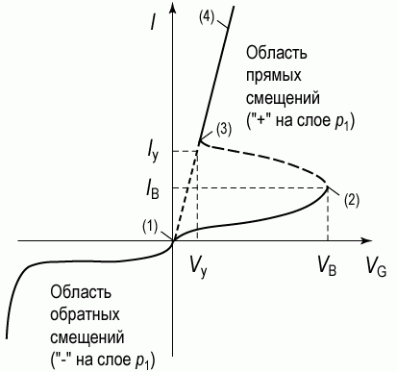
Вольт - амперная характеристика тиристора
Вольт-амперная характеристика диодного тиристора, приведенная на рисунке 7.4, имеет несколько различных участков. Прямое смещение тиристора соответствует положительному напряжению V_{G}, подаваемому на первый p₁-эмиттер тиристора.
Участок характеристики между точками 1 и 2 соответствует закрытому состоянию с высоким сопротивлением. В этом случае основная часть напряжения V_{G} падает на коллекторном переходе П₂, который в смещен в обратном направлении. Эмиттерные переходы П₁ и П₂ включены в прямом направлении. Первый участок ВАХ тиристора аналогичен обратной ветви ВАХ p-n перехода.
При достижении напряжения V_{G}, называемого напряжением включения U_{вкл}, или тока J, называемого током включения J_{вкл}, ВАХ тиристора переходит на участок между точками 3 и 4, соответствующий открытому состоянию (низкое сопротивление). Между точками 2 и 3 находится переходный участок характеристики с отрицательным дифференциальным сопротивлением, не наблюдаемый на статических ВАХ тиристора.
Рис. 7.4. ВАХ тиристора: V_{G} - напряжение между анодом и катодом; I_{у}, V_{у} - минимальный удерживающий ток и напряжение; I_{в}, V_{в} - ток и напряжение включения

Slide 5
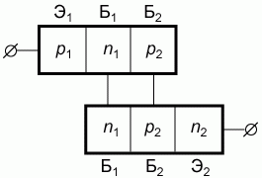
Феноменологическое описание ВАХ динистора
Для объяснения ВАХ динистора используют двухтранзисторную модель. Из рисунка 7.5 следует, что тиристор можно рассматривать как соединение р-n-р транзистора с n-р-n транзистором, причем коллектор каждого из них соединен с базой другого. Центральный переход действует как коллектор дырок, инжектируемых переходом П₁, и как коллектор электронов, инжектируемых переходом П₂.
Рис. 7.5. Двухтранзисторная модель диодного тиристора

Slide 6

Выр. (7.5), где α = α₁ + α₂ - суммарный коэффициент передачи тока первого (p₁-n₁-p₂) и второго (n₂-p₂-n₁) транзисторов.
Выражение (7.5) в неявном виде описывает ВАХ диодного тиристора на "закрытом" участке, поскольку коэффициенты М и α зависят от приложенного напряжения V_{G}. По мере роста α и М с ростом V_{G}, когда значение М(α₁ + α₂) станет равно 1, из уравнения (7.5) следует, что ток I устремится к ∞. Это условие и есть условие переключения тиристора из состояния "закрыто" в состояние "открыто".
Напряжение переключения U_{перекл} составляет у тиристоров от 20-50 В до 1000-2000 В, а ток переключения I_{перекл} - от долей микроампера до единиц миллиампера (в зависимости от площади).
Таким образом, в состоянии "закрыто" тиристор должен характеризоваться малыми значениями α и М, а в состоянии "открыто" - большими значениями коэффициентов α и М.

Slide 7
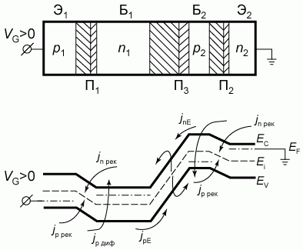
В закрытом состоянии (α - малы) все приложенное напряжение падает на коллекторном переходе П₃и ток тиристора - это ток обратно смещенного p-n перехода. Энергетическая диаграмма тиристора в режиме прямого смещения ("+" на слое р₁) в закрытом состоянии представлена на рисунке 7.6.
Рис. 7.6. Зонная диаграмма и токи в тиристоре в закрытом состоянии

Slide 8
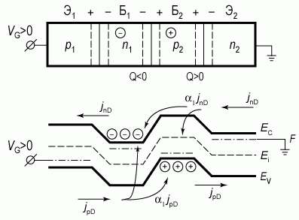
Зонная диаграмма и токи диодного тиристора в открытом состоянии
В открытом состоянии (α - велики) все три перехода смещены в прямом направлении. Это происходит вследствие накопления объемных зарядов в базах n₂, p₂ тиристора.
При больших значениях коэффициента передачи α₂ электроны, инжектированные из n₂-эмиттера в р₂-базу, диффундируют к р - n переходу коллектора П₃, проходят его и попадают в n₁-базу. Дальнейшему прохождению электронов по тиристорной структуре препятствует потенциальный барьер эмиттерного перехода П₁. Поэтому часть электронов, оказавшись в потенциальной яме n₁-базы, образует отрицательный избыточный заряд.
Инжектированные дырки из эмиттера р₁ в базу n₁ диффундируют к р - n переходу коллектора П₃, проходят через него и попадают в базу р₂. Дальнейшему их продвижению препятствует потенциальный барьер эмиттерного перехода П₂. Следовательно, в базе р₂ происходит накопление избыточного положительного заряда.
В результате накопления избыточного положительного заряда в базе р₂ и отрицательного заряда в базе n₁ переход П₃ смещается в прямом направлении, происходит резкое увеличение тока и одновременное уменьшение падения напряжения на тиристоре.
Рис. 7.7. Зонная диаграмма и токи тиристора в открытом состоянии (везде прямое смещение)

Slide 9
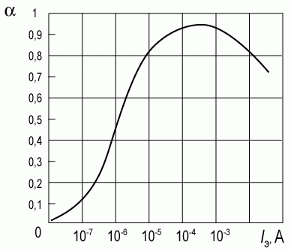
Зависимость коэффициента передачи α от тока эмиттера
Зависимость коэффициента передачи эмиттерного тока α от напряжения, приложенного к тиристору, является причиной переключения тиристора. В области малых токов основная причина зависимости α от тока I связана с рекомбинацией в эмиттерном переходе. При наличии рекомбинационных центров в области пространственного заряда эмиттерного перехода прямой ток такого перехода в области малых прямых смещений - рекомбинационный J_{рек}. Зависимость этого тока от напряжения экспоненциальная, но показатель экспоненты в два раза меньше, чем для диффузионного тока J_{pD}.
По мере роста прямого напряжения на p-n переходе диффузионная компонента тока J_{pD} начинает превалировать над рекомбинационной. В терминах эффективности эмиттера γ это эквивалентно возрастанию эффективности эмиттера, а следовательно, и увеличению коэффициента передачи α = γ·κ.
Рис. 7.8. Типичная зависимость коэффициента передачи α от тока эмиттера I_{э} при наличии сильной рекомбинации в ОПЗ p-n переходов

Slide 10

Зависимость коэффициента М от напряжения V_{G}. Умножение в коллекторном переходе
Другой физический механизм, приводящий к накоплению объемных зарядов в базах тиристора, связан с лавинным умножением в коллекторном переходе. При больших значениях обратного напряжения на p-n переходе величина электрического поля Е в области пространственного заряда может приблизиться к значению, соответствующему напряжению лавинного пробоя. В этом случае на длине свободного пробега λ электрон или дырка набирают энергию qλE, большую, чем ширина запрещенной зоны полупроводника qλE > Е_{g}, и вызывают генерацию новой электронно-дырочной пары.
Если М - коэффициент ударной ионизации, определяемый как количество носителей, рожденных при лавинном умножении одной частицей, то М описывается эмпирической формулой:
где U_{М} - напряжение лавинного пробоя, а значения коэффициента n для Ge, Si равно 3.
Таким образом, умножение в коллекторе может служить причиной накопления объемных зарядов в базах тиристора. С формальной точки зрения, умножение в коллекторе эквивалентно росту коэффициента передачи и величине коллекторного тока.

Slide 11
Отметим на рисунке следующие особенности различных участков ВАХ в области прямых смещений. В состоянии "закрыто", по мере роста напряжения на тиристоре 1-2, в последнем растут коэффициенты передачи эмиттерного тока α или коэффициент умножения M в коллекторном переходе. В точке переключения 2 выполняется условие M (α₁ + α₂) = 1, и начинается процесс накопления объемных зарядов в базах тиристора. Участок с отрицательным дифференциальным сопротивлением 2-3, не наблюдаемый на статических ВАХ, как раз связан с формированием этого объемного заряда в базах тиристора. Время накопления заряда и есть время переключения тиристора из состояния "закрыто" в состояние "открыто". Участок 3-4 характеризует открытое состояние тиристора. На этом участке все три p-n перехода смещены в прямом направлении и сопротивление тиристора мало и составляет десятки Ом.
Рис. ВАХ тиристора

Slide 12
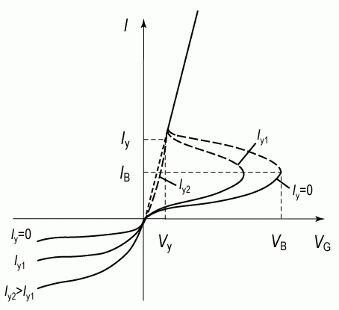
Тринистор
Чтобы перевести тиристор в открытое состояние, необходимо накопить избыточный отрицательный заряд в базе n₁ и положительный в базе р₂. Это осуществляется путем увеличения уровня инжекции через эмиттерные переходы П₁ и П₃ при увеличении напряжения на тиристоре до U_{перекл}. Накоплением объемных зарядов в базах Б₁ и Б₂ можно управлять, если у одной из баз имеется контакт, который называется управляющим электродом.
На управляющий электрод базы подается напряжение такой полярности, чтобы прилегающий к этой базе эмиттерный переход был включен в прямом направлении. Это приводит к росту тока через эмиттерный переход и снижению U_{перекл}.
При достаточно больших значениях тока I_{упр} ВАХ тиристора вырождается в прямую ветвь ВАХ диода. Критическое значение тока I_{упр}, при котором на ВАХ тиристора исчезает участок с отрицательным диффиренциальным сопротивлением и тринистор включается, минуя запертое состояние, называется током спрямления.
Рис. 7.9. ВАХ тринистора при различных значениях управляющего тока базы I_{упр}

Slide 13
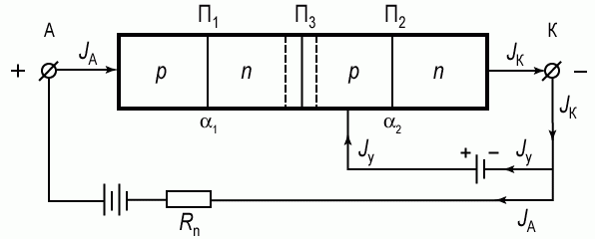

Феноменологическое описание ВАХ тринистора
На рисунке 7.11 приведена схема тринистора, используемая для расчета вольт - амперных характеристик в закрытом состоянии.
ВАХ тиристора на закрытом участке равна:
Уравнение описывает ВАХ тиристора в закрытом состоянии, поскольку коэффициенты М, α₁ и α₂ зависят от напряжения V_{G}.
Аналогично динистору, в открытом состоянии тиристор находится до тех пор, пока за счет проходящего тока поддерживаются избыточные заряды в базах, необходимые для понижения высоты потенциального барьера коллекторного перехода до величины, соответствующей прямому его включению.
Если же ток уменьшить до критического значения I_{у}, то в результате рекомбинации и рассасывания избыточные заряды в базах уменьшатся, р - n переход коллектора окажется включенным в обратном направлении, произойдет перераспределение падений напряжений на р - n переходах, уменьшатся инжекции из эмиттеров и тиристор перейдет в закрытое состояние.

Slide 14
Спасибо за внимание!

